Slide 1


Projet Chef-d’œuvre
Classification de demandes
« Bibliothèque de réponses, réclamations et demandes Réseaux »
PASQUIERS Anatole
Alternance au siège du Crédit Agricole des Côtes d’Armor à Ploufragan

Slide 2
Plan
1) Introduction
2) Cadre du projet
3) Projet d’entraînement
4) Projet chef-d’œuvre
5) Conclusion
6) E2

Slide 3
Introduction
Le crédit Agricole
Le pôle A.B.P
L’unité C.A.R
L’implémentation du projet

Slide 4
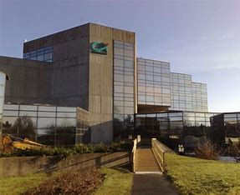
Le Crédit Agricole
En France :
Banque mutualiste
3200 agences
39 caisses régionales en France
21 millions de clients particuliers
Dans les Côtes d’Armor :
88 agences
44 caisses locales
1,7 millions de clients particuliers

Slide 5
Le Pôle A.B.P. (Assurance Biens et Personnes)
Unité Gestion Assurance (U.G.A.)
Unité Support et Projets (U.S.P.)
Agence en ligne Clients Agri/Pro (A.C.A.P.)
Conseil Assistance Réseau (C.A.R.)

Slide 6

L’unité C.A.R. (Conseil Assistance Réseau)
15000 Appels
3000 mails
400 réclamations
215 impayés
669 dérogations et Hors Normes

Slide 7
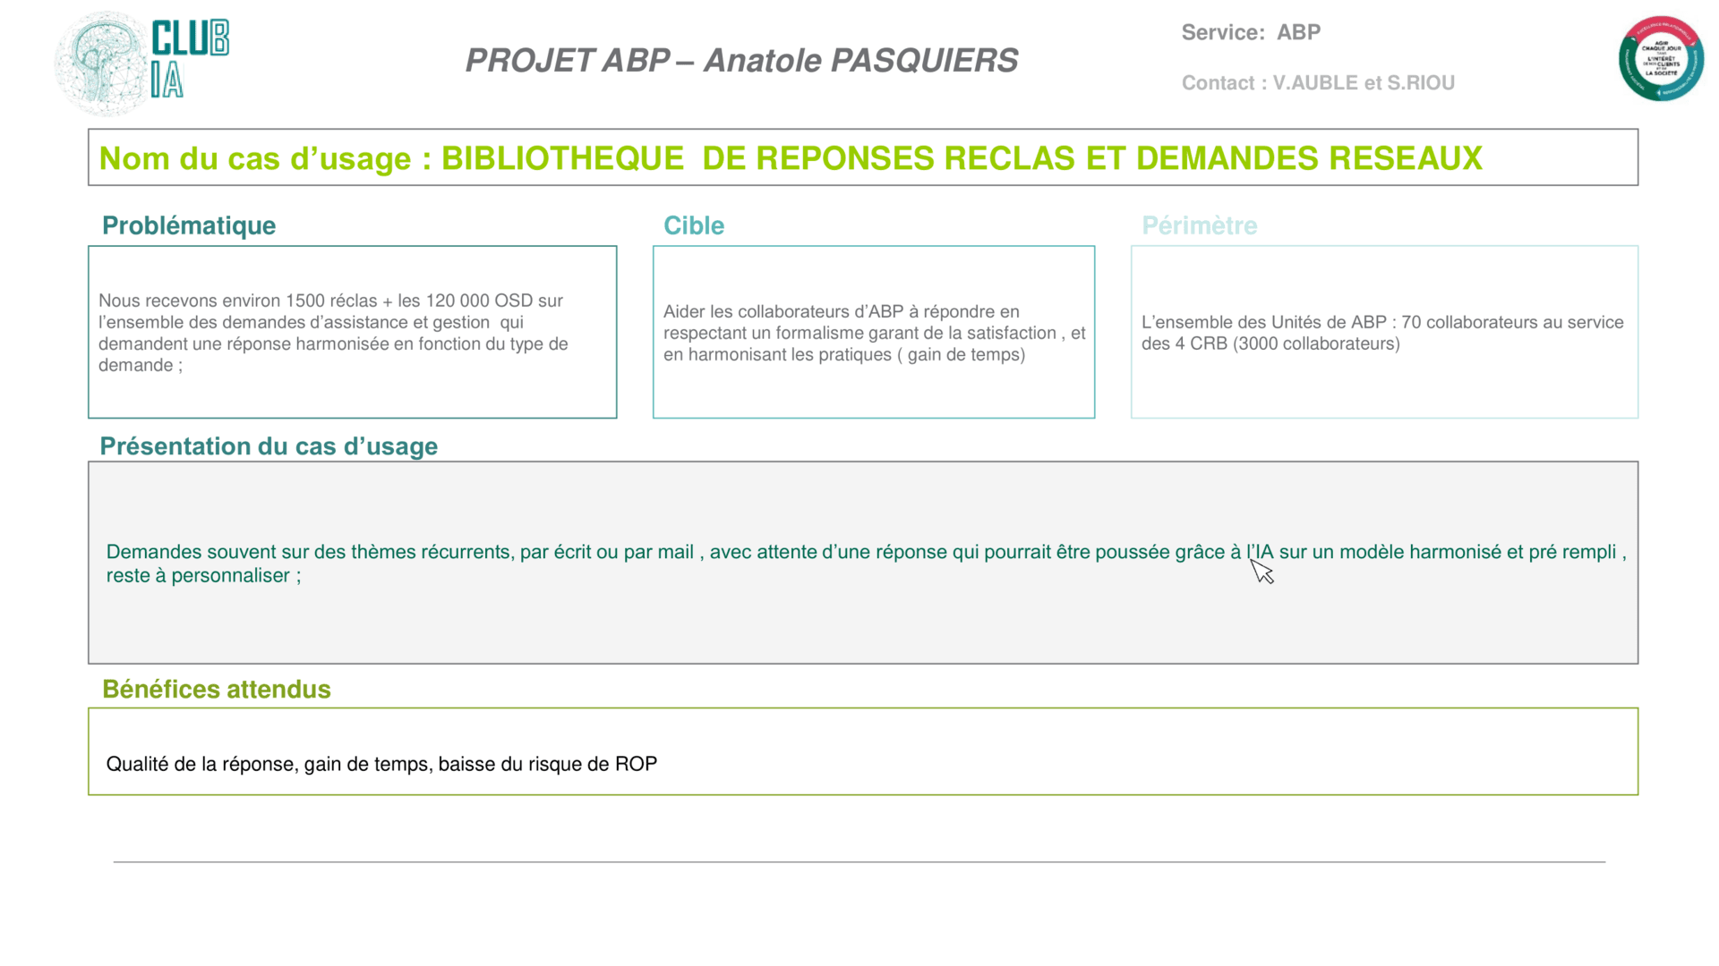
L’implémentation du projet au sein de la Caisse Régionale

Slide 8
Cadre du projet
Les outils de développement
Outils de gestion de projet
Procédé C.A.R.
L’acculturation

Slide 9
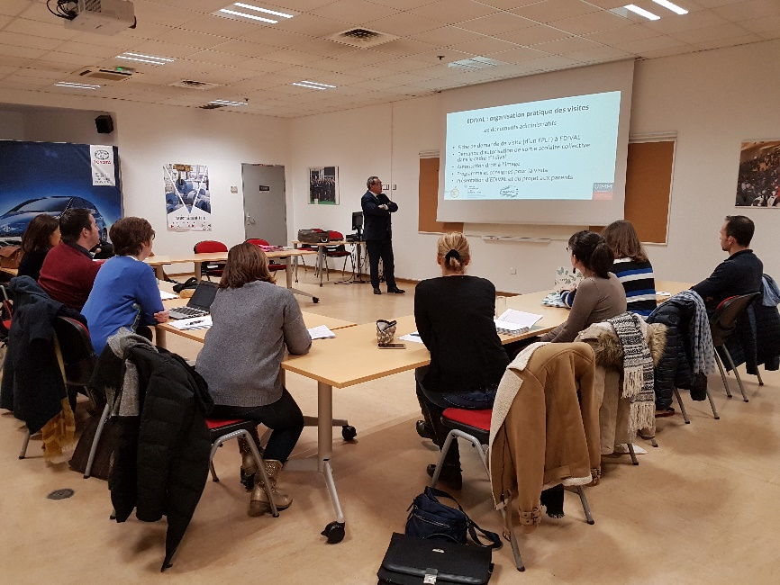



Les outils de gestion de projet
Ordinateur
réseau

Slide 10



Les outils de développement
Ordinateur
Hors
réseau
Notes:
IDE jupyter

Slide 11
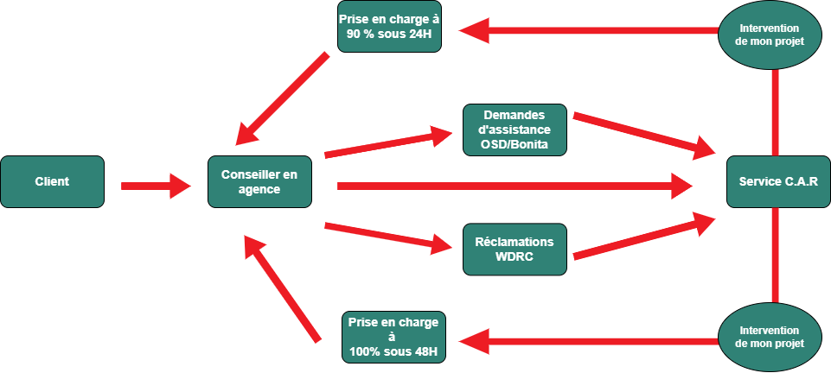
Procédé C.A.R

Slide 12
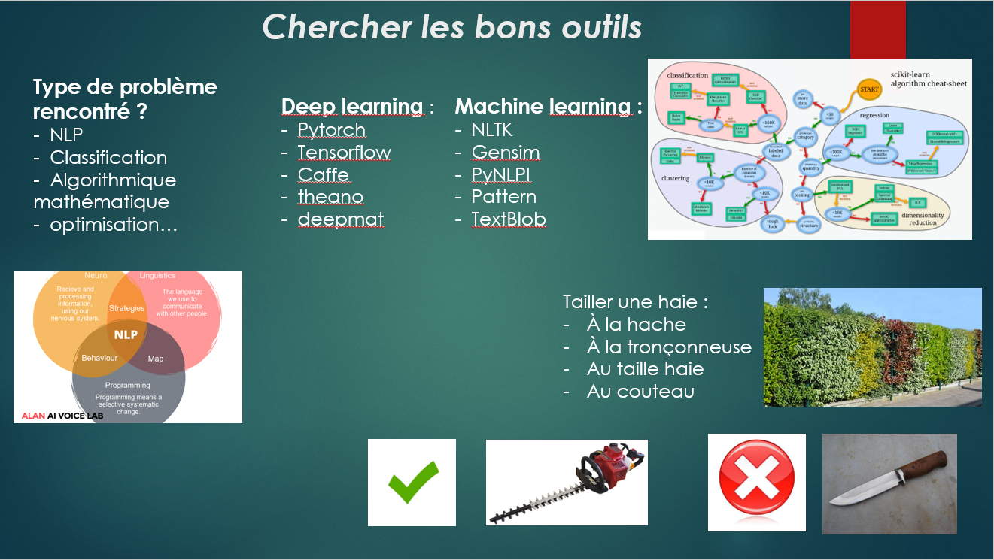
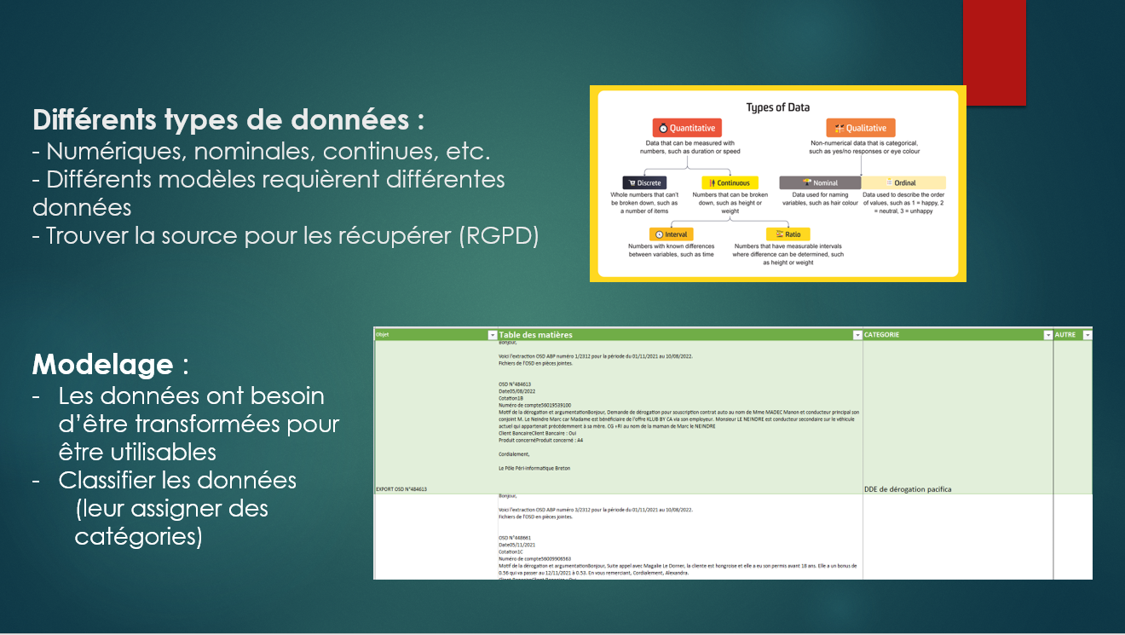
L’acculturation

Slide 13
Projet d’entraînement
Schématisation du projet
labellisation des données
Exploration et nettoyage
CHOIX d’un modèle de machine learning

Slide 14
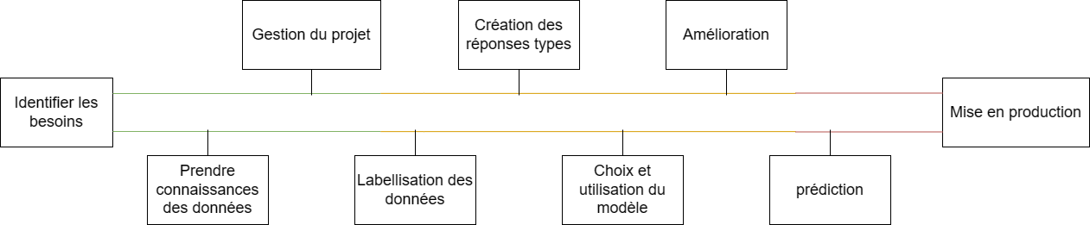
Schématisation du projet

Slide 15
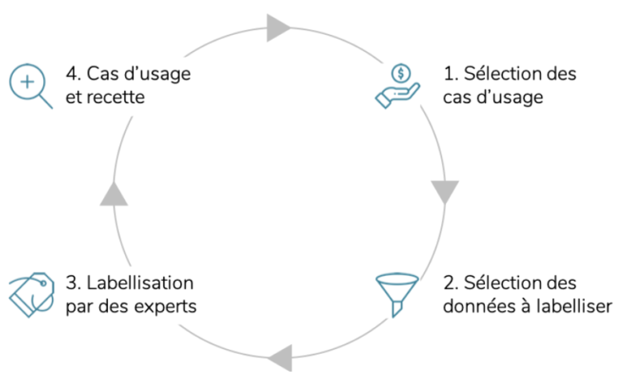
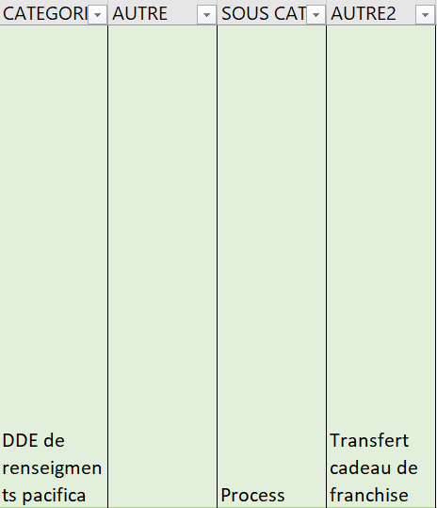
Labellisation des données

Slide 16
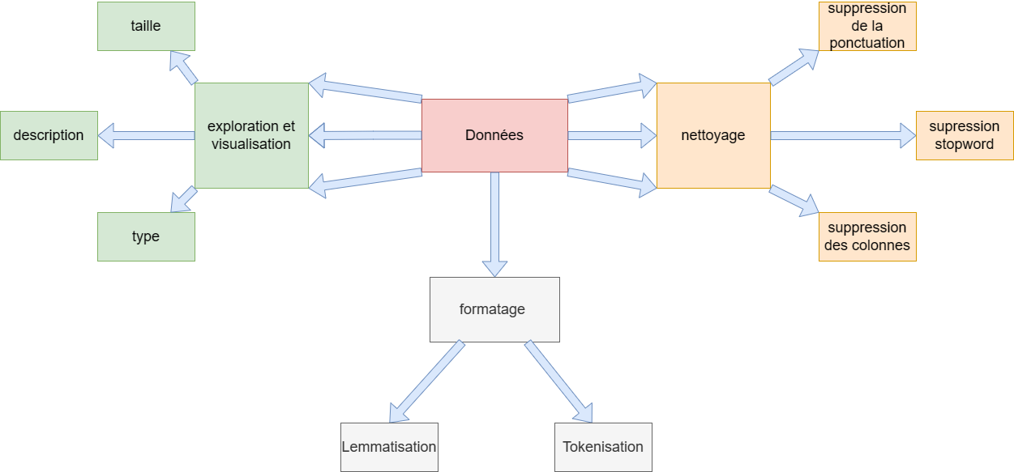
Exploration et nettoyage

Slide 17
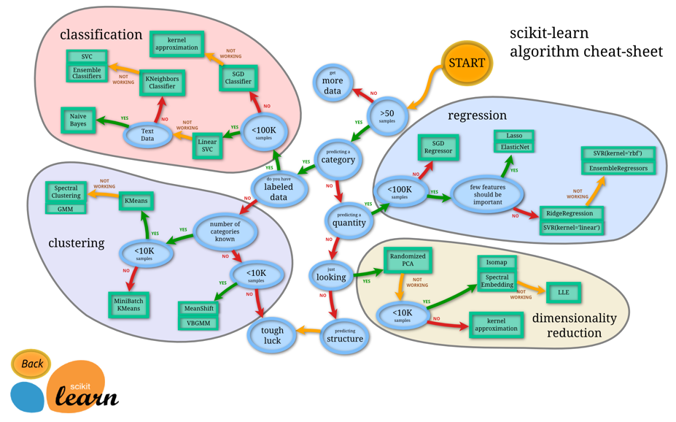
Choix d’un modèle de machine Learning

Slide 18
Le projet chef-d’œuvre
Visualisation des données
L’analyse exploratoire et le nettoyage de données
Création de nuage de mots
Slicing
Utilisation d’un modèle de machine learning
Résultats obtenus

Slide 19
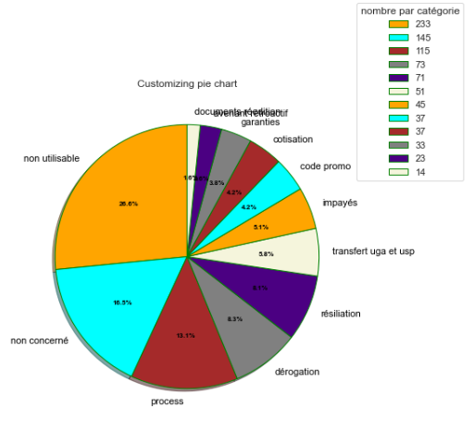
Visualisation des données

Slide 20
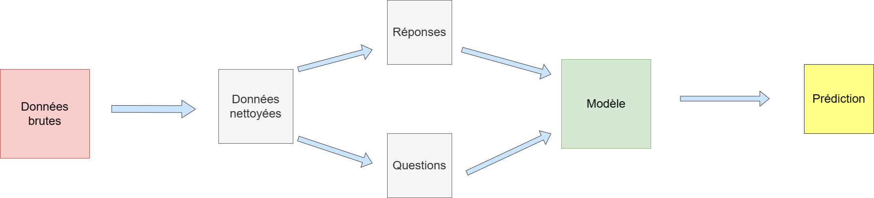
L’analyse exploratoire et le nettoyage de données
Notes:
Création de nuage de mots
Suppression des Stopword
Slicing

Slide 21
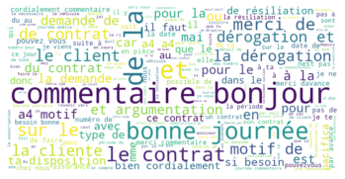
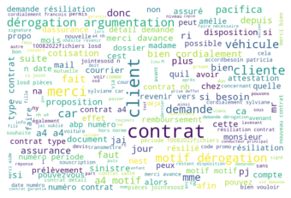
Création de nuage de mots
Suppression
des stopword
et des mots redondants

Slide 22
Slicing
Bonjour,
Voici l'extraction OSD ABP numéro 1098/2088 pour la période du 01/12/2021 au 10/08/2022.OSD N° 466365
Date 18/03/2022
Date de cloture 21/03/2022
Statut ACCEPTÉ ET CLOS
Assuré PACIFICA Assuré PACIFICA : Oui
Numéro de contrat concerné par la demande 000007430564907
Produit concerné Produit concerné : NH
Motif de la demande Motif de la demande : Règles de souscription
Détails de la demande Bonjour, Notre cliente va participer à une exposition. La salle est mise à disposition par la commune et 38 artistes seront présents. Elle n'exerce pas à titre professionnel et ne souhaite pas couvrir ses sculptures. Cependant, elle souhaite assurer les visiteurs si jamais une sculpture tombait. Est il possible de la couvrir au titre de sa rc ? Merci pour votre aide
Commentaire BONJOUR JULIE, J'AI SOLLICITÉ UGP CIE POUR TA DEMANDE (REF 16586) CAR NOUS AVONS DÉJÀ EU DES DEMANDES POUR DES CAS SIMILAIRES MAIS LES CLIENTS SOUHAITAIENT COUVRIR LEURS OEUVRES (CHOSE QUI N'EST PAS POSSIBLE AVEC NOTRE CONTRAT NH). DANS LE CAS PRÉSENT, LA CLIENTE SOUHAITE SEULEMENT COUVRIR SA RC. JE TE TIENS INFORMÉE DÈS RETOUR DE LEUR PART. BONNE JOURNÉE SANDRINE
Cordialement,
Le Pôle Péri-informatique Breton

Slide 23
Slicing
Bonjour, Notre cliente va participer à une exposition. La salle est mise à disposition par la commune et 38 artistes seront présents. Elle n'exerce pas à titre professionnel et ne souhaite pas couvrir ses sculptures. Cependant, elle souhaite assurer les visiteurs si jamais une sculpture tombait. Est il possible de la couvrir au titre de sa rc ? Merci pour votre aide
Commentaire BONJOUR JULIE, J'AI SOLLICITÉ UGP CIE POUR TA DEMANDE (REF 16586) CAR NOUS AVONS DÉJÀ EU DES DEMANDES POUR DES CAS SIMILAIRES MAIS LES CLIENTS SOUHAITAIENT COUVRIR LEURS OEUVRES (CHOSE QUI N'EST PAS POSSIBLE AVEC NOTRE CONTRAT NH). DANS LE CAS PRÉSENT, LA CLIENTE SOUHAITE SEULEMENT COUVRIR SA RC. JE TE TIENS INFORMÉE DÈS RETOUR DE LEUR PART. BONNE JOURNÉE SANDRINE
Cordialement,
Le Pôle Péri-informatique Breton

Slide 24
Slicing
Bonjour, Notre cliente va participer à une exposition. La salle est mise à disposition par la commune et 38 artistes seront présents. Elle n'exerce pas à titre professionnel et ne souhaite pas couvrir ses sculptures. Cependant, elle souhaite assurer les visiteurs si jamais une sculpture tombait. Est il possible de la couvrir au titre de sa rc ? Merci pour votre aide
Commentaire BONJOUR JULIE, J'AI SOLLICITÉ UGP CIE POUR TA DEMANDE (REF 16586) CAR NOUS AVONS DÉJÀ EU DES DEMANDES POUR DES CAS SIMILAIRES MAIS LES CLIENTS SOUHAITAIENT COUVRIR LEURS OEUVRES (CHOSE QUI N'EST PAS POSSIBLE AVEC NOTRE CONTRAT NH). DANS LE CAS PRÉSENT, LA CLIENTE SOUHAITE SEULEMENT COUVRIR SA RC. JE TE TIENS INFORMÉE DÈS RETOUR DE LEUR PART. BONNE JOURNÉE SANDRINE

Slide 25
Slicing
Réponse :
BONJOUR JULIE, J'AI SOLLICITÉ UGP CIE POUR TA DEMANDE (REF 16586) CAR NOUS AVONS DÉJÀ EU DES DEMANDES POUR DES CAS SIMILAIRES MAIS LES CLIENTS SOUHAITAIENT COUVRIR LEURS OEUVRES (CHOSE QUI N'EST PAS POSSIBLE AVEC NOTRE CONTRAT NH). DANS LE CAS PRÉSENT, LA CLIENTE SOUHAITE SEULEMENT COUVRIR SA RC. JE TE TIENS INFORMÉE DÈS RETOUR DE LEUR PART. BONNE JOURNÉE SANDRINE
Question :
Bonjour, Notre cliente va participer à une exposition. La salle est mise à disposition par la commune et 38 artistes seront présents. Elle n'exerce pas à titre professionnel et ne souhaite pas couvrir ses sculptures. Cependant, elle souhaite assurer les visiteurs si jamais une sculpture tombait. Est il possible de la couvrir au titre de sa rc ? Merci pour votre aide

Slide 26
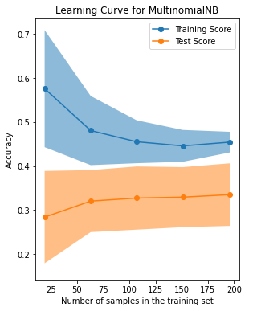
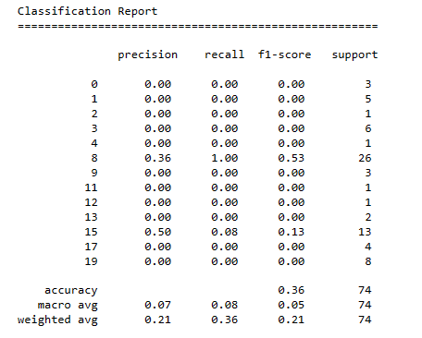
Utilisation d’un modèle de machine learning (questions)

Slide 27
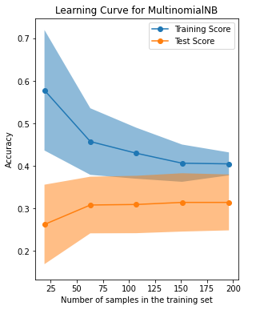
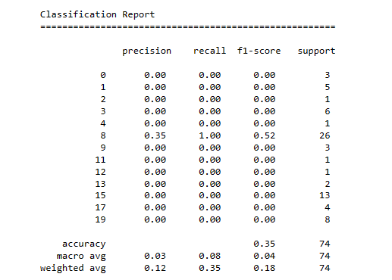
Utilisation d’un modèle de machine learning (les réponses)

Slide 28
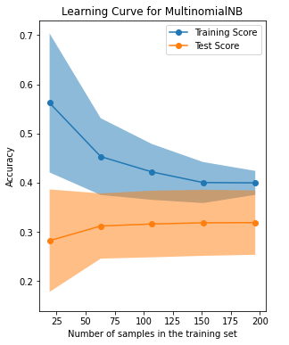
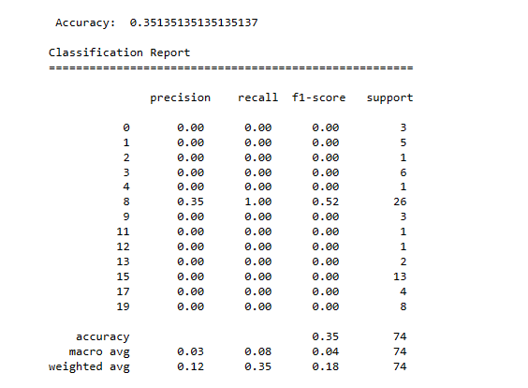
Utilisation d’un modèle de machine learning (les questions et réponses)

Slide 29
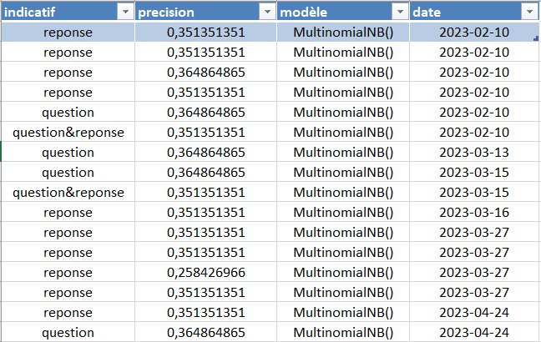
Résultats obtenus

Slide 30
Conclusion
Possibilités d’amélioration
État actuel

Slide 31
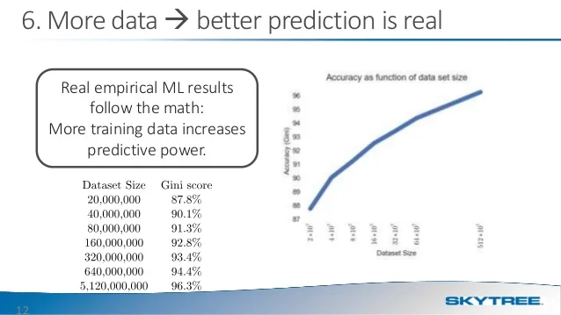
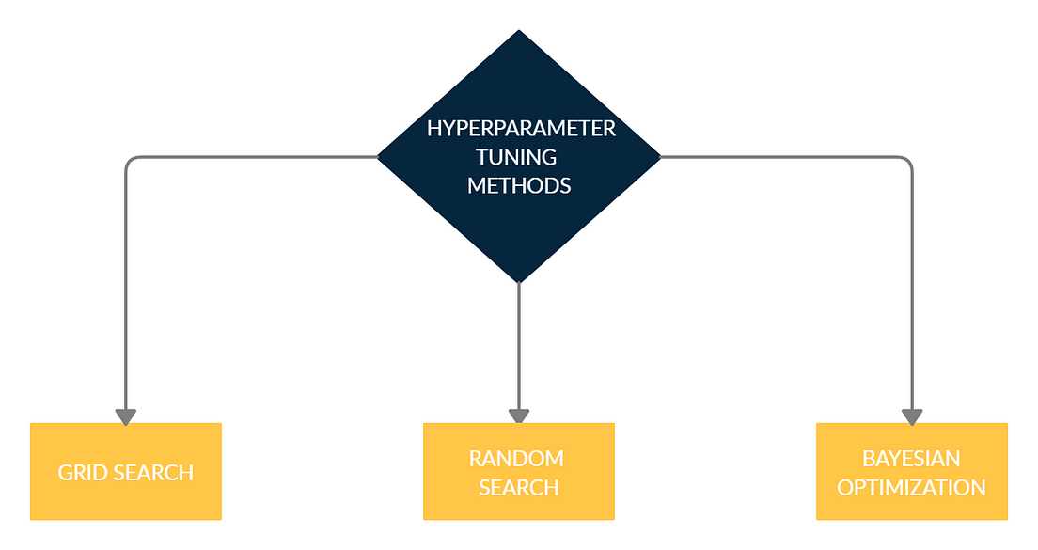
Possibilités d’amélioration

Slide 32

État actuel

Slide 33
CAS PRATIQUE E2
Améliorer une application de projet
avec de l’intelligence artificielle
« projet journaux »
PASQUIERS Anatole
« L’objectif de ce projet est la création d’une IA qui en fonction d’un texte est capable de prédire dans quel journal il a pu être publié, ce projet se base sur 3 journaux qui seront des publications en français. »

Slide 34
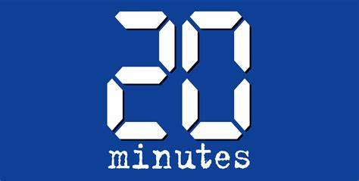


Les journaux

Slide 35

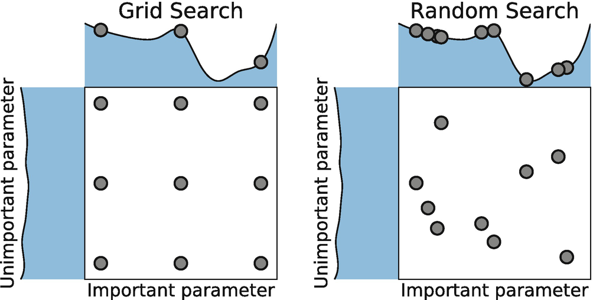
Amélioration

